Slide 1
CONTRIBUIÇÕES DAS TECNOLOGIAS DIGITAIS NO ENSINO E APRENDIZAGEM:
INOVAÇÕES NA PRÁTICA PEDAGÓGICA

Slide 2
Quem é o estudante que nos chega?
Quem e o profissional que recebe o aluno?
Quem é o professor que chega a sala de aula?
A tecnologia é relevante
O professor deixa de ser a fonte única de informação
A sala de aula não pode ser mais no formato militar
Tecnologia é ferramenta que está redefinindo tempo, espaço e relações (distância transacional, movimento maker, fab-labs etc).

Slide 3
Prêmio Inovações Educativas e Ensino Virtual
Divulgar experiências práticas, relevantes e inovadoras em
educação presencial, aberta e a distância (híbrida), identificando e valorizando iniciativas de coordenadores, professores e tutores com
o uso da tecnologia na aprendizagem.

Slide 4
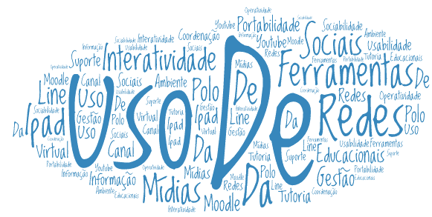
1ª. Edição

Slide 5
2ª. Edição

Slide 6
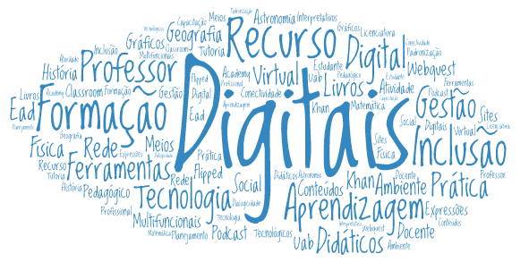
3ª. Edição

Slide 7
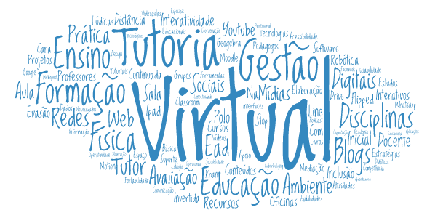
4ª. Edição

Slide 10
PLANO INOVADOR DE CAPACITAÇÃO – PIC
Direcionado aos professores de Escolas Públicas;
Incentivo ao uso de Recursos Educacionais Abertos
constitui-se em um projeto educacional, com mediação pedagógica e exploração de recursos tecnológicos e aplicativos da web 2.0 gratuitos e emergentes.
O objetivo principal foi propor mudanças educativas possíveis com ações tecnológicas simples e criativas através de ações comunicativas e socializadoras.
Uso da plataforma Moodle – a distância – com tutoriais práticos.

Slide 11
Recurso | Atividade
Blogger - https://www.blogger.com/ | criação de um blog
Facebook - https://www.facebook.com/ | criação de um perfil social
Flickr - https://www.flickr.com/ | Armazenar e organizar fotos
Google e suas ferramentas - https://www.google.com.br | Pesquisas gerais na Internet e seus diversos aplicativos do Google Drive
Instagran - https://instagram.com/ | Armazenar e organizar fotos
Movie Maker – pacote da Microsoft office | Criar vídeos e/ou vídeo aulas
Paint – acessórios do windows | Habilidades com figuras
Pixton - http://www.pixton.com/br/ | Gerar história em quadrinhos
Powerpoint – pacote da Microsoft office, Impress (BR Office e o | Produção de apresentações
Publisher – pacote da Microsoft office | Montar banners, folhetos, livretos
Twitter - https://twitter.com/ | criação de um perfil social para postagens rápidas e seguidores
WhatsApp - https://web.whatsapp.com/ | Comunicação social
Wix - http://pt.wix.com/ | criação de uma home page
Wordpress - https://wordpress.com/ | criação de uma home page
YouTube - https://www.youtube.com/ | Localizar vídeos

Slide 12
Recurso/Endereço de acesso | Proposta | Resultado esperado
https://accounts.google.com/signup | Possuir um e-mail para comunicação no mundo virtual; possuir um e-mail da conta Google – gmail para facilitar a interatividade no uso de diversas ferramentas gratuitas. | - Criação de uma conta no Google – - Possuir um e-mail do gmail - Explorar e utilizar os recursos Google.
www.facebook.com | Criar uma conta no Facebook. | - Inserir-se nas redes sociais; - Utilizar um canal de comunicação do grupo.
www.blogger.com www.edublogs.org www.wordpress.com | Criar um blog | - Possuir um blog interativo e inserir recursos e informações de interesse;
www.vokicom | Criar um Avatar | - Personalizar um avatar; - Criar um personagem.
www.stripgenerator.com www.pixton.com | Criar histórias em quadrinhos (tirinhas) | - Produzir tirinhas ilustrativas sobre temas diversos .

Slide 13
www.issuu.com | Converter arquivos em formato pdf para formato flash e compartilhá-los. | - Disponibilizar apresentações em portal social de forma atrativa e personalizada.
http://www.myheritage.com.br | Criar uma árvore genealógica. | - Elaborar e apresentar a árvore genealógica de sua família.
www.mindomo.com e outros | Criar um mapa conceitual. | - Elaborar e apresentar um mapa conceitual de um tema escolhido.
www.google.com.br | Criar um documento compartilhado; Criar uma apresentação; Criar um formulário/questionário | - Produzir um texto de forma compartilhada; - Apresentar o resultado de uma montagem de uma apresentação; - Explorar e elaborar um formulário/questionário de pesquia;
http://farma.educational.mat.br | Explorar uma ferramenta de ensino da matemática | - Construir uma disciplina explorando os recursos da ferramenta FARMA.
http://prezi.com | Criar uma apresentação com a ferramenta prezi Conhecer ferramentas interativas , visualizações fascinantes com estilos elegantes de um editor | - Disponibilizar uma apresentação sobre um tema escolhido.
Recursos Microsoft Office – Publisher | Explorar recursos do Publisher, Excel e Movie Maker | - Apresentar uma montagem do Publisher (cartaz, boletim informativo, etc.) - Construir um gráfico; - Montar um vídeo.

Slide 14
Conclusões
Tudo parece ter sentido quando possibilidades podem potencializar o aprendizado quer seja pelas descobertas do mundo virtual ou outras possibilidades.
tanto professores quanto aluno podem encontrar possibilidades de qualificação, de entretenimento e busca de conhecimento e do crescimento do pensamento crítico.
As gerações que vivem o momento de transição – precisam estar inseridas no contexto em que vivem. Vivemos o desafio de integrar e abranger os imigrantes digitais e dos nativos digitais.
Habilidades já adquiridas, conhecimentos tácitos e experiências podem contribuir para motivar e tornar os atores desse cenário participativos dentro deste contexto.

Slide 15
Ficam desafios
Imigrantes e nativos digitais.....
Muito obrigada
mluzia@ead.uepg.br

